Slide 1

Bienvenue à l’atelier sur la sécurité
Notes:
Pendant cet atelier, vous allez découvrir
les conseils les règles de sécurité essentielles, à appliquer quand on utilise Internet. . Êtes-vous prêts

Slide 2
Tout un programme !
5 ateliers consécutifs :
1/ Et la sécurité dans tout ça ?
2/ Navigation web
3/ Le bureau, l’explorateur windows…
4/ Le traitement de texte
5/ Retour sur les mails | Infos sur les démarches
👉

Slide 3
Tout un programme !
🤔 Que reste-t-il… ? 🎶
👉 Le piratage, c’est quoi ?
👉 La sécurité, on fait comment ?
👉 Créer un mot de passe sécurisé
👉 Outils pour nous aider

Slide 4
Retour dans le passé !
🤔 Avez-vous pu pratiquer ?
🔍 Avez-vous des questions ?

Slide 5
🔒 Parlons sécurité

Slide 6

Partons du début !
🧐 De quoi avez-vous peur sur internet ?

Slide 7
Le piratage informatique c’est quoi ?

Slide 8

Le piratage informatique, c’est quoi ?

Slide 9
Le piratage informatique, c’est quoi ?
🧐 Quels sont les objectifs des pirates informatiques ?
❓ Récupérer des données personnelles (bancaires, identité…)
❓ Espionner (industriel ou étatique)
❓ Faire des blagues
❓ S’enrichir
❓ Démontrer une faille dans le système informatique

Slide 10
Le piratage informatique, c’est quoi ?
🧐 Quels sont les objectifs des pirates informatiques ?
👉 Récupérer des données personnelles (bancaires, identité…)
👉 Espionner (industriel ou étatique)
👉 S’enrichir
👉 Démontrer une faille dans le système informatique

Slide 11
Le piratage informatique, c’est quoi ?
🤔 Le saviez-vous ?
👉 Le contexte de la pandémie a intensifié nos interactions numériques
😯 « 30 milliards de données ont été volées en 2020, soit plus que le total cumulé des 15 dernières années »
🧐 Parfois, les hackeurs piratent avec éthique.
Courrier International n°1596 du 3 au 9 juin 2021

Slide 12
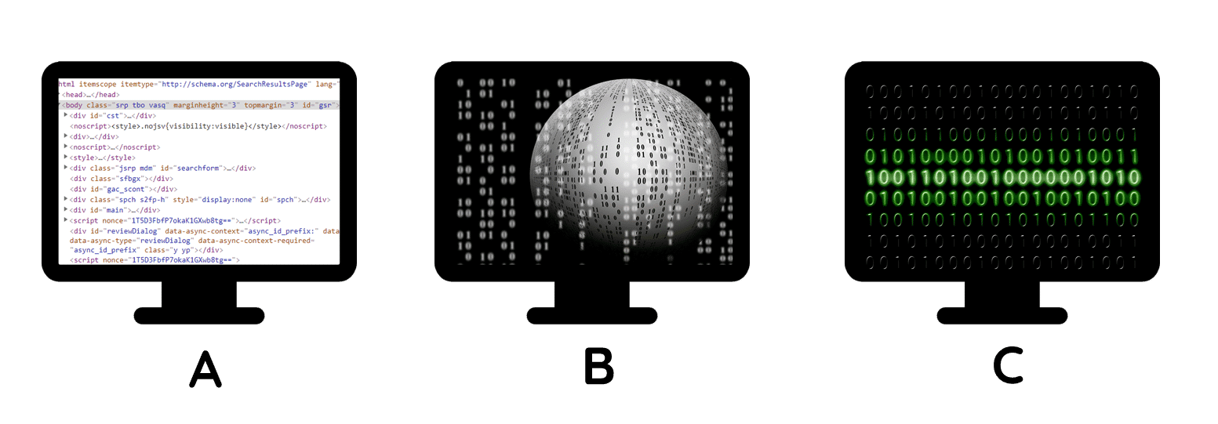
Le piratage informatique, c’est quoi ?
🧐 A quoi ressemble l’écran d’un pirate informatique ?

Slide 13
Le piratage informatique, c’est quoi ?
🧐 Quand vous vous faites pirater, que peut-il se passer sur votre ordinateur ?
❓ Il peut exploser
❓ Il peut devenir plus lent
❓ Il peut présenter des dysfonctionnements
❓ L’écran peut se fissurer

Slide 14
Le piratage informatique, c’est quoi ?
🧐 Quand vous vous faites pirater, que peut-il se passer sur votre ordinateur ?
👉 Il peut devenir plus lent
👉 Il peut présenter des dysfonctionnements

Slide 15
Le piratage informatique, c’est quoi ?
💡 Bon à savoir
👉 Le verbe hacker signifie modifier ou améliorer tout et n’importe quoi (logiciel et matériel, informatique ou non)… Pas par nécessité, mais par curiosité.

Slide 16
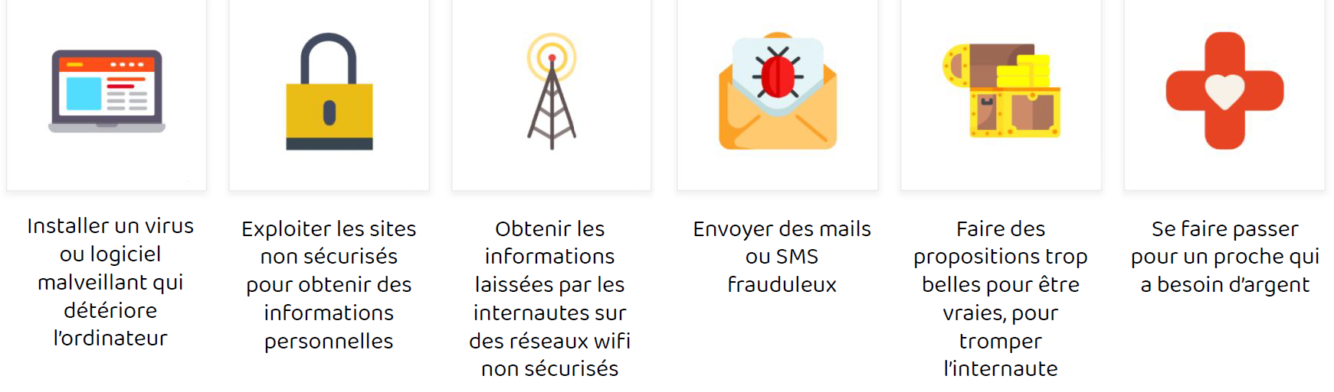
Quels moyens les pirates utilisent-ils ?

Slide 17
Quels moyens les pirates utilisent-ils ?
Notes:
L'absence d'antivirus
Si vous ne protégez pas votre ordinateur ou vos appareils mobiles (smartphones, tablettes ...), les pirates pourront l'infecter avec des logiciels malveillants et des virus. Pour l'éviter, installez un anti-virus et veillez à le mettre à jour régulièrement.

Slide 18
Quels moyens les pirates utilisent-ils ?
Notes:
Les sites non sécurisés
Beaucoup de personnes naviguent sur des sites internet non sécurisés, et les pirates en profitent pour obtenir leurs données personnelles !

Slide 19
Quels moyens les pirates utilisent-ils ?
Notes:
Réseau wifi non sécurisé
Si vous utilisez le réseau wifi public pour réaliser des transactions importantes (par exemple un paiement en ligne), les pirates peuvent plus facilement accéder à vos données. Utilisez plutôt un réseau internet privé et sécurisé.

Slide 20
Quels moyens les pirates utilisent-ils ?
Notes:
Les mails et les SMS
Très souvent, les pirates utilisent le mail ou le SMS : pour transférer un virus, pour envoyer une arnaque, pour vous inciter à cliquer sur un lien, à donner vos informations personnelles...

Slide 21
Quels moyens les pirates utilisent-ils ?
Notes:
Les fausses promesses
Pour toucher leurs victimes, il arrive que les pirates promettent des choses incroyables : un emploi de rêve, une grosse somme d'argent... Ils essaient de faire croire aux personnes qu'elles font une bonne affaire, alors qu'elles sont en train de se faire pirater !

Slide 22
Quels moyens les pirates utilisent-ils ?
Notes:
Les sentiments
Les pirates exploitent parfois les sentiments de leurs victimes : par exemple, en se faisant passer pour un ami qui a besoin d'argent.

Slide 23
La sécurité, on fait comment ?

Slide 24
🔒 La sécurité, on fait comment ?
Si vous vous faites pirater, inutile de taper sur le clavier à toute vitesse, ou de débrancher l'ordinateur !
L'attaque a lieu sur le réseau internet, elle se propagera même si vous éteignez l'ordinateur. Le meilleur moyen d'éviter les attaques informatiques est d'appliquer des règles simples de sécurité en ligne

Slide 25
🔒 La sécurité, on fait comment ?
👍 Le bon réflexe !
💡 Installer un antivirus

Slide 26

🔒 La sécurité, on fait comment ?
L’antivirus est l’équivalent de la ceinture de sécurité en voiture.

Slide 27
🔒 La sécurité, on fait comment ?
💡 Bon à savoir
La ceinture est obligatoire pour sécuriser ses déplacements en voiture. C'est pareil pour l'antivirus sur ses appareils informatiques.
La ceinture n'est pas suffisante : elle ne permet pas d'éviter tous les accidents. Il faut aussi être prudent sur la route. Avec l'antivirus, c'est la même chose : il faut aussi être vigilant lorsqu'on navigue sur l'internet et repérer soi-même les dangers.
Une seule ceinture de sécurité par passager. De même, il ne faut installer qu'un seul antivirus pour que celui-ci soit vraiment efficace.

Slide 28

🔒 La sécurité, on fait comment ?
Windows 10 propose un
antivirus gratuit qui s'appelle Windows Defender.
Il est automatiquement intégré dans les ordinateurs Windows 10 (et téléchargeable sur Windows 8)
Avast est un antivirus gratuit et fiable.
Notes:
Antivirus bien mais payant : Eset
À éviter :
Symantec
Mc Afee
Ils ne pas efficaces

Slide 29
🔒 La sécurité, on fait comment ?
💡 Bon à savoir
Dès que vos logiciels vous recommandent une mise à jour, faites-la (à partir du site officiel du logiciel) : ces mises à jour ont pour objectif de corriger les failles de sécurité. Si tous vos programmes sont à jour, les pirates auront plus de difficulté à vous attaquer. Certains logiciels se mettent à jour automatiquement. C'est le cas de l'antivirus gratuit Windows Defender.
Notes:
Antivirus bien mais payant : Eset
À éviter :
Symantec
Mc Afee
Ils ne sont pas efficaces

Slide 30
🔒 La sécurité, on fait comment ?
👍 Le bon réflexe !
💡 Naviguer sur des sites fiables
et privilégier les réseaux wifi sécurisés

Slide 31
🔒 La sécurité, on fait comment ?
Le cadenas
Le « https:// »
Le « .gouv.fr »
🔒 https://ants.gouv.fr
💡 N'utilisez pas de réseau wifi public pour réaliser des transactions bancaires
Notes:
sachez que HTTP est l’abréviation d’ « HyperText Transfer Protocol » (littéralement « protocole de transfert hypertexte »). Le S de HTTPS ajoute « Secure » (« Hypertext Transfer Protocol Secure », soit « protocole de transfert hypertexte sécurisé »)

Slide 32
🔒 La sécurité, on fait comment ?
👍 Le bon réflexe !
💡 Ne pas répondre aux mails suspicieux

Slide 33
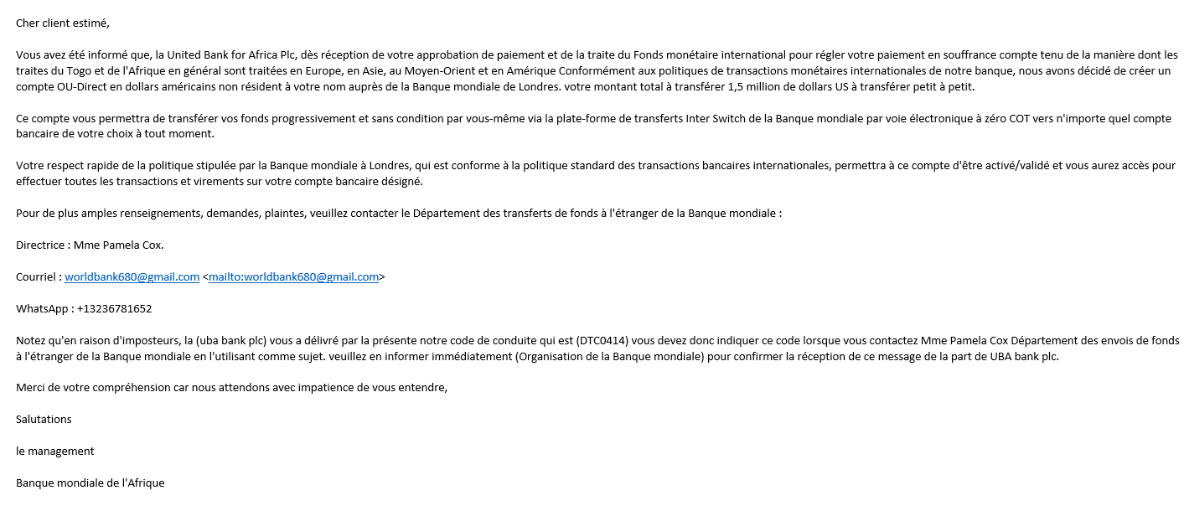
🔒 La sécurité, on fait comment ?
💡 Ne pas répondre aux mails suspicieux

Slide 34
🔒 La sécurité, on fait comment ?
Les tentatives de « Phishing » ou « Hameçonnage »
C’est une technique utilisée par les pirates, qui consiste à se faire passer pour une entreprise ou une organisation de confiance pour soutirer les informations personnelles de l'utilisateur, notamment les données bancaires.

Slide 35
🔒 La sécurité, on fait comment ?
👍 Le bon réflexe !
👉 Regardez l'adresse mail de l'expéditeur : est-elle fiable ? Si une entreprise ou une organisation vous envoie un mail finissant par gmail, outlook, laposte, etc, alors ce mail est suspect.

Slide 36
🔒 La sécurité, on fait comment ?
👍 Le bon réflexe !
👉 Repérez s'il y a des fautes d'orthographe, défauts de langage…

Slide 37
🔒 La sécurité, on fait comment ?
👍 Le bon réflexe !
👉 Regardez si le message est personnalisé : la plupart du temps, les messages envoyés par les pirates ne mentionnent ni votre nom ni votre prénom.

Slide 38
🔒 La sécurité, on fait comment ?
👍 Le bon réflexe !
👉 Si on vous demande des informations personnelles ou de l'argent, méfiez-vous
Notes:
On ne vous demandera jamais aucune mot de passe, informations bancaires par mail

Slide 39
🔒 La sécurité, on fait comment ?
👍 Le bon réflexe !
👉 Si l'offre est trop belle pour être vraie, c'est peut-être une arnaque.

Slide 40
🔒 La sécurité, on fait comment ?
💡 Quand vous recevez un mail malveillant, vous pouvez le signaler comme "SPAM"
✔ La catégorie SPAM correspond aux mails indésirables. Vous pouvez porter plainte ou recenser un comportement malveillant en allant sur
les sites www.cybermalveillance.gouv.fr
www.internet-signalement.gouv.fr
ou sur www.33700.fr (stop aux spams)

Slide 41
🔒 La sécurité, on fait comment ?
👍 Le bon réflexe !
💡 Protéger ses données personnelles en ne les partageant pas
Notes:
On ne vous demandera jamais aucune mot de passe, informations bancaires par mail

Slide 42
🔒 La sécurité, on fait comment ?
👍 Le bon réflexe !
💡 Faire des sauvegardes régulières de vos fichiers personnels, par exemple sur un disque dur externe ou un service de stockage en ligne
Notes:
Cela vous protégera des « ransomware » : virus qui récupèrent vos fichiers personnels (photo) et vous demande de payer pour les récupérer
- Même en payant ils ne les rendent pas toujours…

Slide 43
🔒 La sécurité, on fait comment ?
👍 Le bon réflexe !
💡 Avoir des mots de passe sécurisés

Slide 44
👍 Créer des mots de passe sécurisés
🧐 C’est quoi ?
👉 Il est long : au moins 8 caractères
👉 Il ne présente pas de lien avec ma vie personnelle (date de naissance, famille...)
👉 Il est composé de chiffres, lettres et caractères spéciaux
👉 Il est unique : je ne l'utilise que pour un seul site internet
💡 En 2017, les mots de passe les plus piratés dans le monde étaient : 1234, 123456, password (motdepasse), welcome (bienvenue), football...

Slide 45
👍 Créer des mots de passe sécurisés
🧐 Mon mot de passe est-il sécurisé ?
bit.ly/mdpsecu
💡 Ce site vous permettra de savoir en combien de temps un pirate mettra à trouver votre mot de passe !
👉 https://www.security.org/how-secure-is-my-password/

Slide 46
👍 Créer des mots de passe sécurisés
TECHNIQUE 1 : Les mots au hasard
👉 Assembler deux ou trois mots sans rapport les uns avec les autres
👉 Mettre la première lettre de chaque mot en majuscule
👉 Séparer les mots d'un caractère spécial
👉 Ajouter un chiffre
bicyclette lionceau
Bicyclette lionceau
Bicyclette?lionceau
Bicyclette?lionceau4

Slide 47
👍 Créer des mots de passe sécurisés
TECHNIQUE 2 : La phrase
Utilisez une phrase, paroles de chanson, vers de poème… dans lequel vous introduirez des chiffres et caractères spéciaux.
(Vous pouvez également ne conserver que la première lettre de chaque mot)
J’ai deux fleurs préférées : les Roses et les Marguerites
Ja2fp:lRelM

Slide 48
👍 Créer des mots de passe sécurisés
TECHNIQUE 3 : La phrase complète
Utilisez une phrase, paroles de chanson, vers de poème… dans lequel vous introduirez des chiffres et caractères spéciaux.
(Vous pouvez également ne conserver que la première lettre de chaque mot)
J’ai deux fleurs préférées !
J’ai2fleurspréférées!

Slide 49
👍 Créer des mots de passe sécurisés
💡 Pour créer plusieurs mots de passe sécurisés et faciles à retenir :
👉 Gardez le même mot de passe, composé de chiffres, lettres et caractères spéciaux
Sur Facebook 👉 J’ai2fleurspréférées!facebook
J’ai2fleurspréférées!
Sur Gmail 👉J’ai2fleurspréférées!gmail

Slide 50
👍 Créer des mots de passe sécurisés
👍 Le bon réflexe !
✔ Vos mots de passe sont confidentiels ne les donnez à personne
✔ Evitez d’écrire vos mots de passe sur papier
✔ Quand vous créez une adresse mail,
pensez aussi à renseigner votre numéro de téléphone
cela vous permettra de récupérer votre mot de passe si vous l’oubliez

Slide 51
👍 Créer des mots de passe sécurisés
👍 Le bon réflexe !
💡 Vous pouvez modifier vos mots de passe à tout moment.
👉 Rendez-vous dans les paramètres de votre compte
👉 Trouvez la partie sur la sécurité

Slide 52
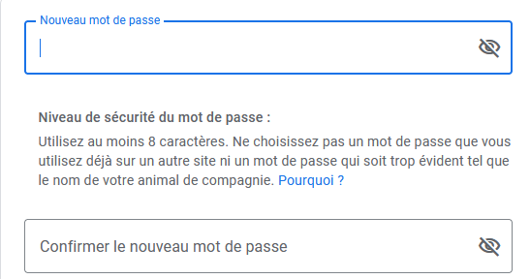
👍 Créer des mots de passe sécurisés
👍 Le bon réflexe !
Pour changer votre mot de passe, vous aurez besoin d’avoir le mot de passe actuel
Quand vous l’avez rentré, vous pouvez en choisir un nouveau

Slide 53
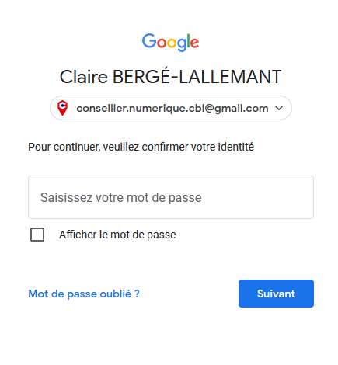
👍 Créer des mots de passe sécurisés
👍 Le bon réflexe !
Si vous avez oublié votre mot de passe, vous pouvez cliquer sur Mot de passe oublié.
Vous pourrez suivre la procédure de Récupération de votre mot de passe (en général via votre adresse mail ou votre téléphone)
❗ Si vous changez le mot de passe, vous devrez le modifier de tous les appareils où il avait été enregistré (et se remplissait automatiquement)

Slide 54
👍 Créer des mots de passe sécurisés
💡 Bon à savoir !
💡 Il existe des coffres forts numériques (en ligne) qui peuvent vous permettre de stocker vos différents mots de passe de manière sécurisée.
✔ Keepass
✔ Bitwarden
✔ 1Password
✔ Dashlane

Slide 55
👍 Les bons réflexes à adopter sur internet
👍 Le bon réflexe !
💡 Se déconnecter de ses comptes en ligne si on utilise un ordinateur public

Slide 56
🤓 AUTOFORMATION
Un site pour vous accompagner :
secnumacademie.gouv.fr

Slide 57
Synthèse
🤔 Avez-vous des questions ?

Slide 58

MERCI
Et à très bientôt !
Cet atelier est inspiré de la formation proposée par WeTechCare sur

